Slide 1
Psicoestadistica (B) Universidad Siglo 21
Dr. Mauricio Zalazar
mauricio.zalazar@ues21.edu.ar

Slide 2

Contenidos
Módulo 1: Fundamentos epistemológicos y metodológicos de la medición en el comportamiento humano
1.1. La Problemática de la Medición en Psicología. Concepto de Medición. Los símbolos numéricos y su empleo en la medición. Variables y Niveles de Medición. Escalas Nominales. Escalas Ordinales. Escalas Intervalares. Escalas proporcionales.
1.2. El uso de estadística en Psicología. Áreas de la Estadística.
1.3. Estadística descriptiva e Inferencial en psicología: Ejemplos y Aplicaciones.
Módulo 2: Estadística descriptiva
2.1. Organización de Datos: Análisis de Frecuencia y Representaciones Gráficas. Expresión Resumida de la Información. Medidas de Posición. Medidas de Dispersión. Medidas de Distribución. Relaciones entre variables: coeficientes de asociación y correlación.
2.2. Aplicaciones con Software Estadístico

Slide 3
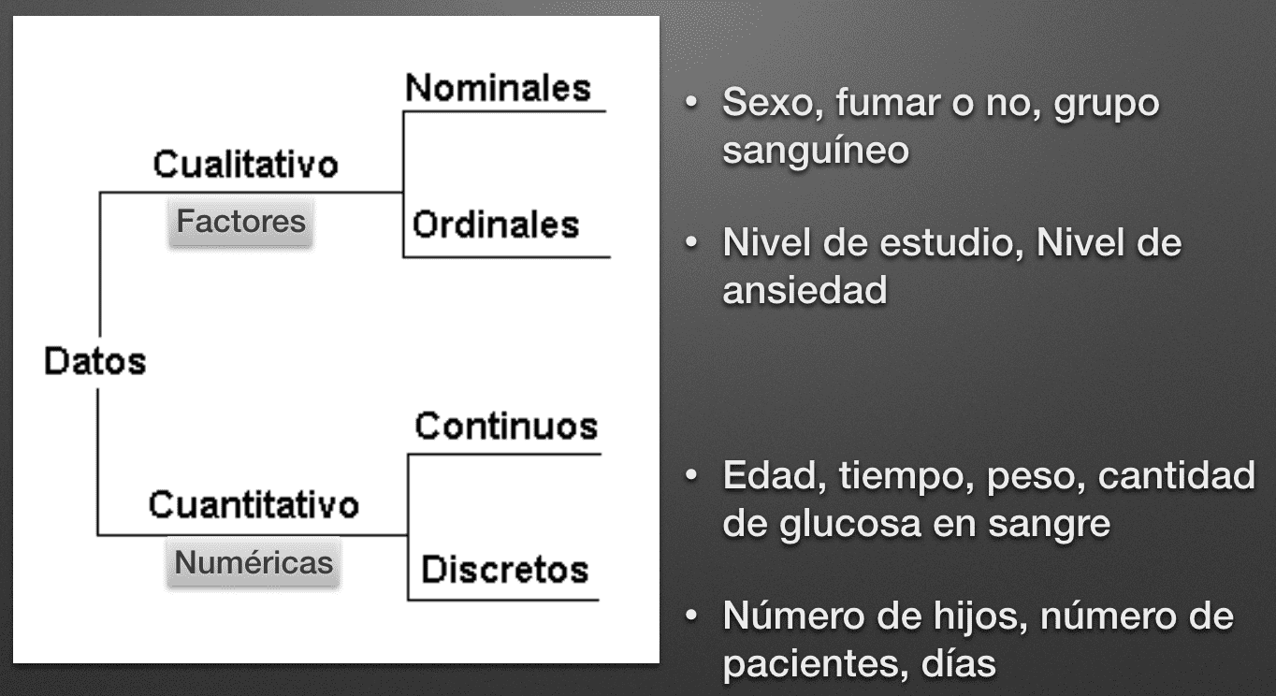

Slide 4
Organización de los datos
Nombre | Sexo | Edad | Educación | Cat_Educación | Altura
Analía | 1 | 23 | 2 | Secundario incompleto | 1,62
Mario | 2 | 22 | 2 | Secundario incompleto | 1,75
Roberto | 2 | 35 | 3 | Terciario incompleto | 1,78
Federico | 2 | 18 | 2 | Secundario incompleto | 1,82
Juan | 2 | 25 | 2 | Secundario incompleto | 1,95
Florencia | 1 | 27 | 3 | Terciario incompleto | 1,54
Ana | 1 | 25 | 2 | Secundario incompleto | 1,59
Josefina | 1 | 22 | 2 | Secundario incompleto | 1,65
Margarita | 1 | 23 | 1 | Primario incompleto | 1,70
Victoria | 1 | 21 | 1 | Primario incompleto | 1,72
Juan | 2 | 48 | 2 | Secundario incompleto | 1,93
Mariana | 1 | 21 | 2 | Secundario incompleto | 1,59
Yanina | 1 | 22 | 2 | Secundario incompleto | 1,65
Leiticia | 1 | 23 | 1 | Primario incompleto | 1,58
Mariano | 2 | 30 | 3 | Terciario incompleto | 1,85
Juan | 2 | 60 | 1 | Primario incompleto | 1,76
Florencia | 1 | 30 | 3 | Terciario incompleto | 1,70
Victoria | 1 | 19 | 2 | Secundario incompleto | 1,52
Pedro | 2 | 32 | 3 | Terciario incompleto | 2,01
Luis | 2 | 26 | 1 | Primario incompleto | 1,81

Slide 5
Conceptos claves
La frecuencia absoluta simple de cada valor de la variable es el número de casos que asumen ese valor. Se indica f o FA.

Slide 6
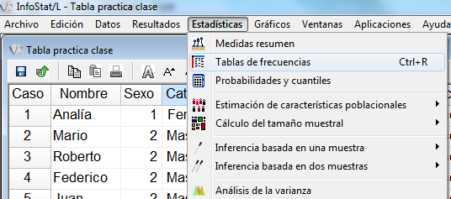
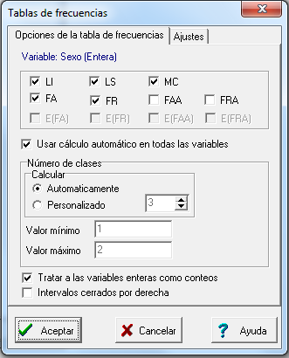
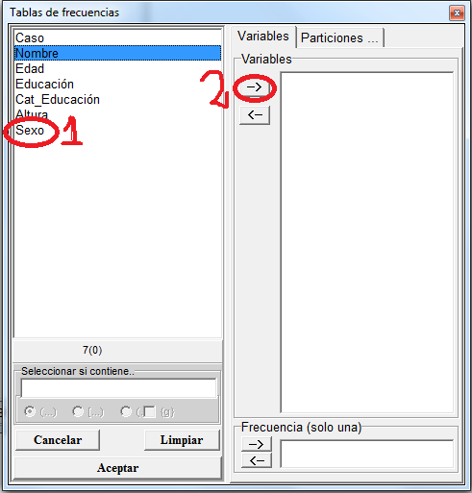
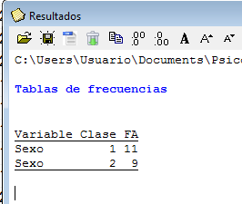
1)
3)
FA: frecuencia absoluta
2)
4)

Slide 7
Conceptos claves
La frecuencia absoluta simple de cada valor de la variable es el número de casos que asumen ese valor. Se indica f o FA.
La frecuencia relativa simple de cada valor de la variable es la proporción de casos que asumen ese valor. Se indica con f’ o FR.

Slide 8
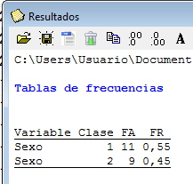
1)
3)
FR: frecuencia relativa
2)
4)

Slide 9
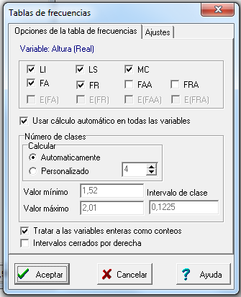
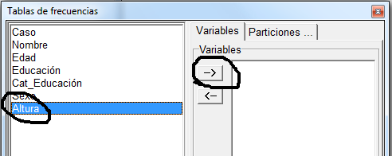
1)
3)
2)
LI: límite inferior
LS: límite superior
MC: marca de clase

Slide 10
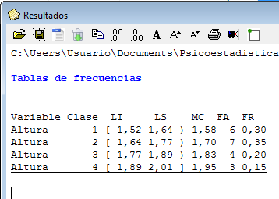
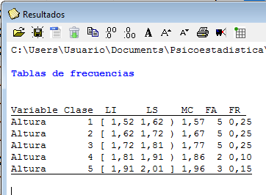
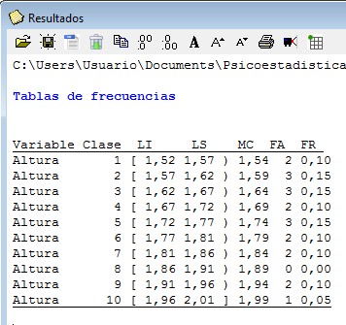

Slide 11
Conceptos claves
La frecuencia absoluta simple de cada valor de la variable es el número de casos que asumen ese valor. Se indica f o FA.
La frecuencia relativa simple de cada valor de la variable es la proporción de casos que asumen ese valor. Se indica con f’ o FR.
Marca de clase y límites
Cuando las variables se agrupan en intervalos (clases), se indica la marca de clase que es el punto medio de cada intervalo.
Los límites inferiores y superiores indican la amplitud de cada clase.

Slide 12
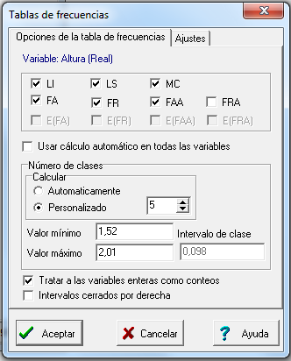
¿Podemos saber en base a la tabla 1, la
cantidad de personas que miden 1,80 o menos? ¿Cómo?
FAA: frecuencia absoluta acumulada
1)
3)
2)

Slide 13
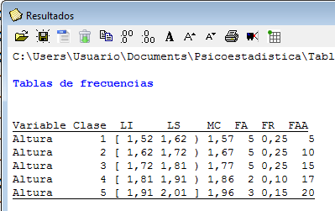
15 personas miden 1,80 o menos

Slide 14
Conceptos claves
La frecuencia absoluta simple de cada valor de la variable es el número de casos que asumen ese valor. Se indica f o FA.
La frecuencia relativa simple de cada valor de la variable es la proporción de casos que asumen ese valor. Se indica con f’ o FR.
Marca de clase y límites
Cuando las variables se agrupan en intervalos (clases), se indica la marca de clase que es el punto medio de cada intervalo.
Los límites inferiores y superiores indican la amplitud de cada clase.
La frecuencia absoluta acumulada de cada valor de la variable es la cantidad de casos que asumen ese valor y todos los valores menores a él. Se indica F o FAA.

Slide 15
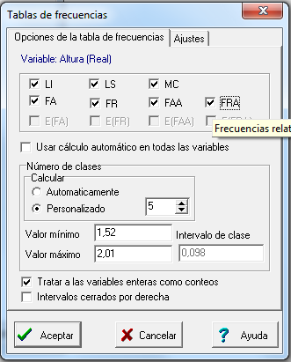
¿Cómo podemos hacer para saber el porcentaje de personas que mide 1,80 o menos?
FRA: frecuencias relativas acumuladas
1)
3)
2)

Slide 16
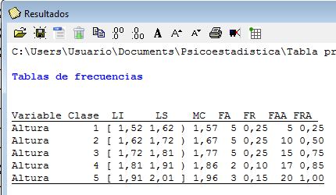
El porcentaje de personas que miden 1,80 o menos es del 75% o 0,75.

Slide 17
Conceptos claves
La frecuencia absoluta simple de cada valor de la variable es el número de casos que asumen ese valor. Se indica f o FA.
La frecuencia relativa simple de cada valor de la variable es la proporción de casos que asumen ese valor. Se indica con f’ o FR.
Marca de clase y límites
Cuando las variables se agrupan en intervalos (clases), se indica la marca de clase que es el punto medio de cada intervalo.
Los límites inferiores y superiores indican la amplitud de cada clase.
La frecuencia absoluta acumulada de cada valor de la variable es la cantidad de casos que asumen ese valor y todos los valores menores a él. Se indica F o FAA.
La frecuencia relativa acumulada de cada valor de la variable es la proporción de casos que asumen ese valor y todos los valores menores a él. Se indica F’ o FRA.

Slide 18
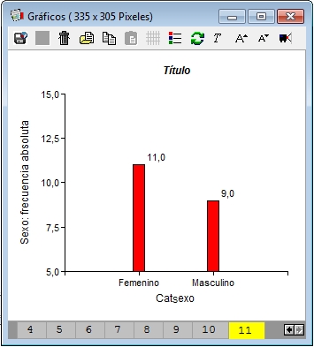
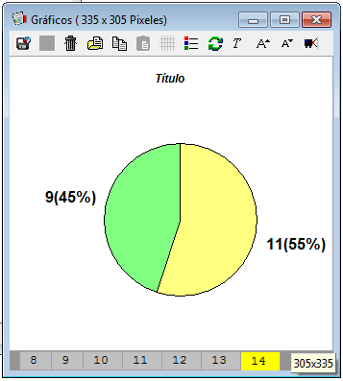
¿Cómo podemos graficar los resultados?
Cuando se trata de categorías nominales (sexo, lugar de residencia), son adecuados los gráficos de barra o los diagramas por sectores circulares (de torta).
Los gráficos de barra permiten ver la altura que alcanza cada barra y comparar con el eje y

Slide 19
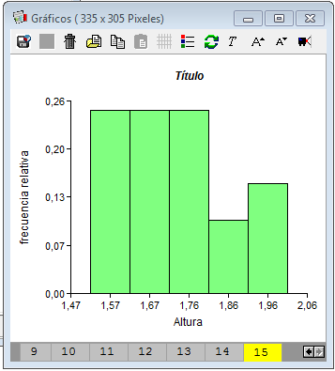
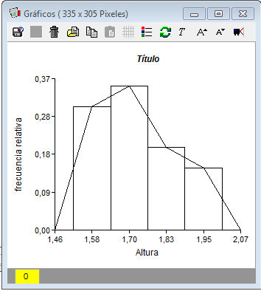
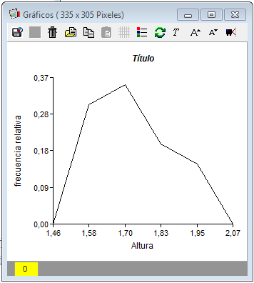
¿Cómo podemos graficar los resultados?
Cuando queremos graficar una variable métrica (intervalar o proporcional) utilizamos el histograma. Son gráficos de superficie y no de altura.
¿Podemos ver el porcentaje de personas que miden 1,80 o menos?

Slide 20
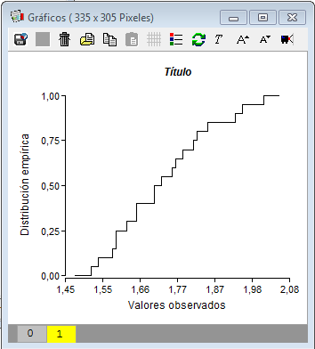
Los gráficos llamados Ojivas permiten ver claramente las frecuencias acumuladas.
En el programa infostat aparecen con el nombre de gráficos de distribución empírica

